Slide 1
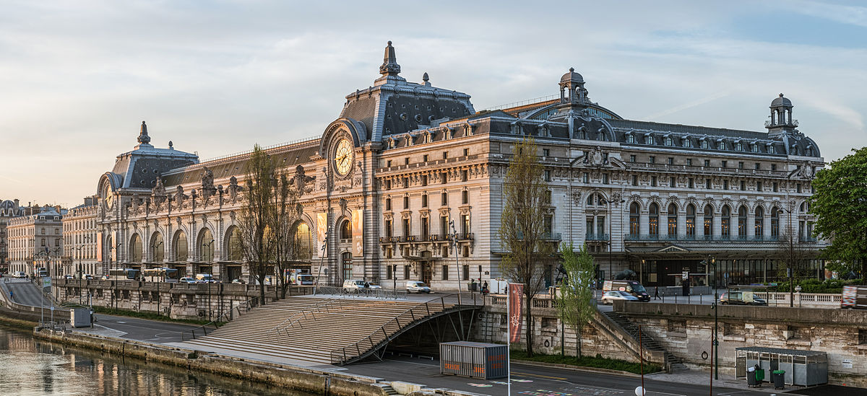
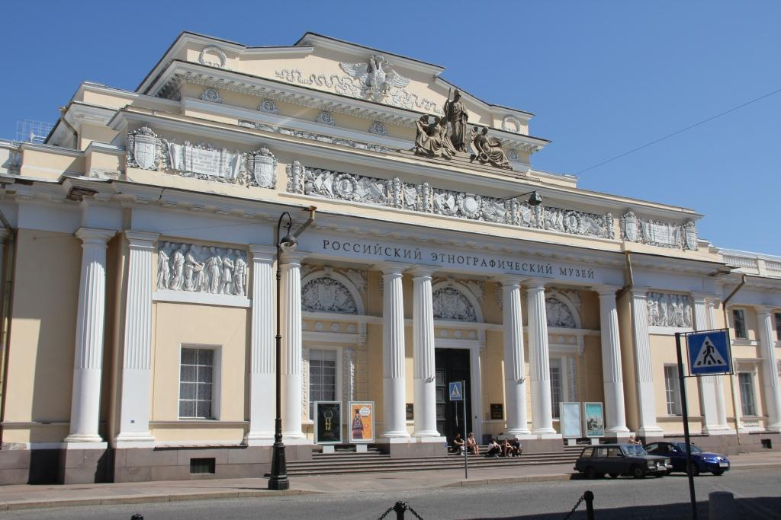
МУЗЕИ
Урок окружающего мира 2 класс
Учитель начальных классов: Виноградова Н.А.

Slide 3
№п/п | Источники информации | Какими из них ты умеешь пользоваться? + или - | Какие предстоит освоить?
1.
2.
3.
4.
5.
6.

Slide 4
№п/п | Источники информации | Какими из них ты умеешь пользоваться? + или - | Какие предстоит освоить?
1. | телевидение
2. | радиовещание
3. | газеты
4. | журналы
5. | книги
6. | интернет

Slide 5
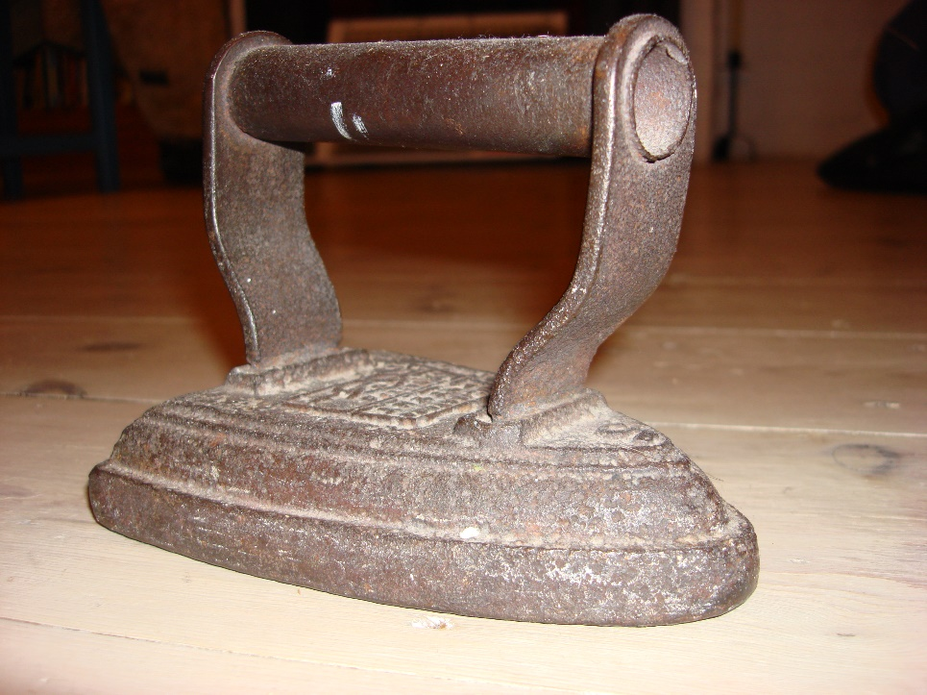
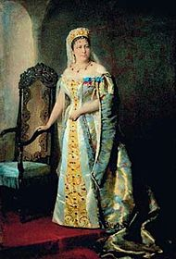
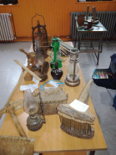
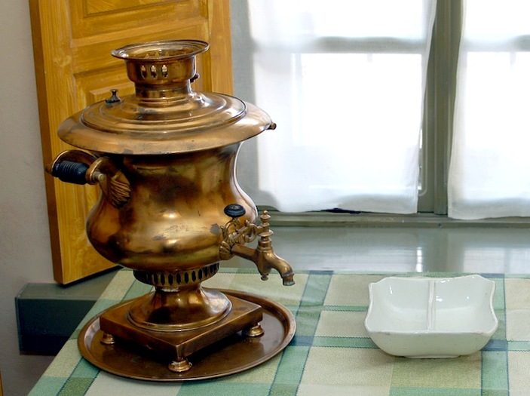
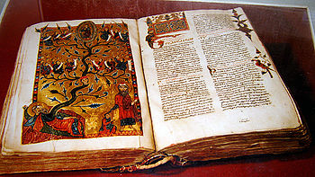

Slide 6
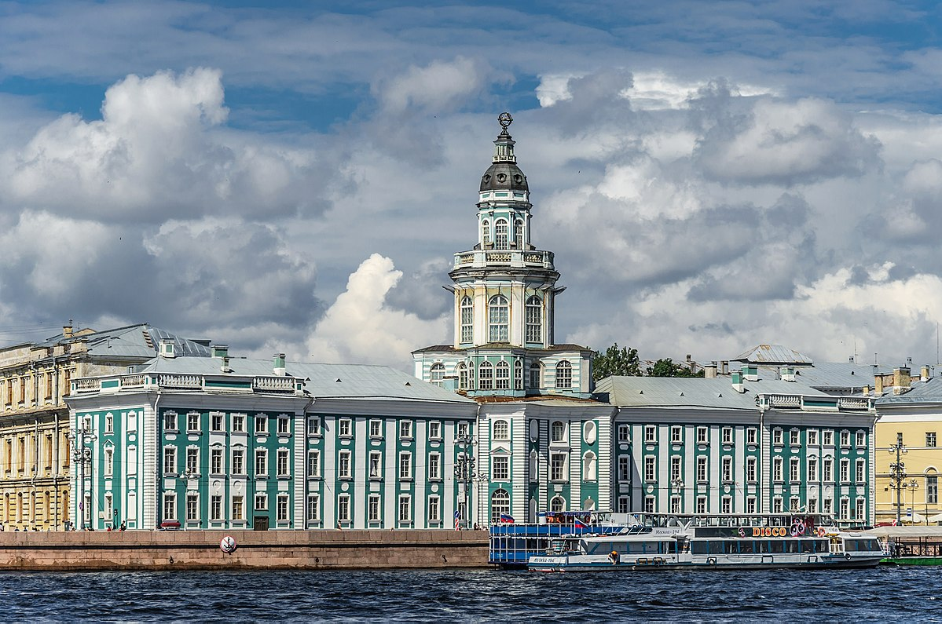
Слово "музей", в переводе с греческого означает храм, в котором живут музы - храм муз.
Основанная царем Петром I Кунсткамера стала первым в России музеем естественных наук. Его коллекции вначале размещались в царском Летнем Дворце. В 1718. году было заложено здание Кунсткамеры на Васильевском острове. Строительство завершилось в 1734 году. Здание Кунсткамеры — один из символов современного Санкт-Петербурга

Slide 7
№п/п | Вид музея | Что можно увидеть в музее | Дополнительная информация
1.
2.
3.
4.
5.

Slide 8
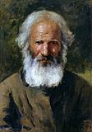
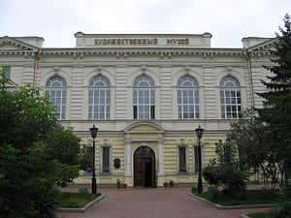
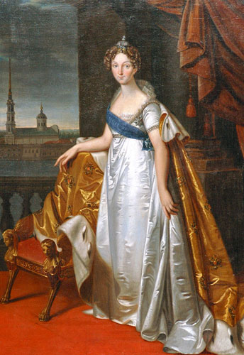
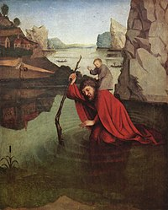

Slide 9
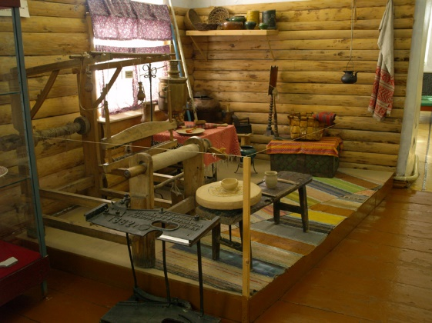
Исторический музей

Slide 10
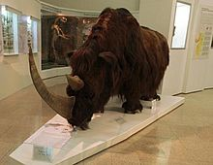
Зоологический музей

Slide 11
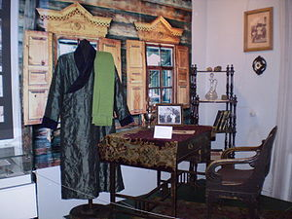
Краеведческий музей

Slide 12
№п/п | Вид музея | Что можно увидеть в музее | Дополнительная информация
1. | Художественный | Картины, произведения искусства.
2. | Исторический | Жизнь человека в разные времена.
3. | Зоологический | Животных.
4. | Краеведческий | Историю, природу и культуру определённого населённого пункта.
5. | Музеи техники | Экспонаты, которые расскажут об истории развития техники.

Slide 13
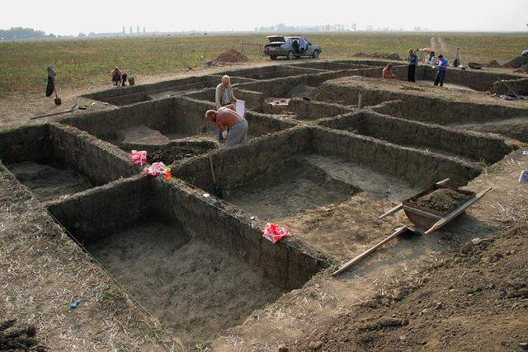
Археология (древ.греч. -древний и слово, учение) — историческая дисциплина (наука), изучающая по вещественным источникам историческое прошлое человечества.

Slide 14
Слово «гид» по-английски означает «тот, кто ведет».

Slide 15
План работы
1. Откройте конверт.
2. Выньте картинки, рассмотрите их.
3. Определите по картинкам, вид музея.
4. Подпишите название музея на листе.
5. Прочтите информационную справку.
6. Прочитайте детям сообщение о вашем музее.

